Slide 1
Формулярный анализ доношений, донесений, докладных записок (XVIII–XX вв.)
Семакина Т. Р., Гирко Е. С.
ИП/О ИСТ-1-2024 НМ

Slide 2
Происхождение термина
Глагол «доносити» фиксируется в письменных источниках начиная с XVII века. Согласно «Словарю русского языка XVIII века», он имел несколько значений: во-первых, это непосредственное действие по глаголу «донести» – «доносить» в смысле сообщать, объявлять; во-вторых, это официальный документ – донесение, доклад или прошение, подаваемое в официальную инстанцию; в-третьих, под этим словом понимался также «донос» (тайное сообщение, обвинение).
Слова «доношение», «донесение» и «докладная» являются производными от близких по смыслу глаголов «доносить» и «докладывать». В «Толковом словаре живого великорусского языка» В. И. Даля уточняется, что доношение (или донесенье) представляло собой рапорт начальству, то есть устное или письменное уведомление вышестоящего лица о каком-либо деле или событии.

Slide 3
Происхождение термина
В делопроизводственной практике XVIII века термин «доношение» не имел однозначного толкования, что подтверждается его различными трактовками в Генеральном регламенте от 28 февраля 1720 года. Этим понятием обозначали как «сообщение» или «доклад» по службе, так и «служебное сообщение отчетного характера», а также «прошение, связанное со служебными обстоятельствами».

Slide 4
Доношения и челобитные: Имея схожий формуляр (структуру оформления), они различались по существу. Доношения касались государственных интересов и рассматривались в приоритетном порядке, тогда как челобитные затрагивали интересы частных лиц и продвигались по инстанциям медленнее.
Доношения и рапорты: В отличие от рапорта, доношение могло не только информировать, но и содержать просьбу. Кроме того, подавать доношения могли лица, не принадлежавшие к военному ведомству.
Доношения и прошения: В ряде случаев доношения классифицируются как разновидность просительной документации.

Slide 5
От «донесения» к «докладной записке»: эволюция документа
Параметр | ВНИИДАД, 1974 («Донесение») | ВНИИДАД, 2014 («Докладная записка»)
Направление | От нижестоящего к вышестоящему должностному лицу / учреждению. | Адресована руководителю организации.
Содержание | Сообщение по служебным вопросам. | Информация о фактах/событиях, требующих решения.
Цель | Уведомление и (часто) просьба о решении проблемы. | Побуждение к принятию решения.

Slide 6
Становление системы делопроизводства в Российской империи (1720 – 1837)
1720 г. Генеральный регламент – основа коллежского делопроизводства.
1723 г. Указ «О форме суда» (впервые вводит стандартный образец челобитной).
1738 г. Унификация отчетности: Указ Сената утверждает форму рапортов и доношений.
1775 г. «Учреждения для управления губерний» – регламентация переписки между учреждениями, появление новых видов документов.
1837 г. «Общий наказ губернаторам» (иерархия нормативных актов для исполнения).
1837 г. «Положение о порядке производства дел» (правила отчетности и взаимодействия губернских правлений).

Slide 7
Структура доношения в xviii в.
Разделы | Структура документа по Васильевой О.Ю. и Ральченко А.А.: | Структура документа по Назаровой В.Д.:
Преамбула (вводная часть): | данные об авторе (адресанте), получателе (адресате) и заголовке документа. | адресат (в основном название учреждения) – вдоль верхнего поля; в некоторых случаях, помимо названия самого учреждения, также указывали подразделение; автор (учреждение) указывался ниже; название вида документа посередине;
Основная часть: | раскрывает мотивы создания и суть вопроса (мотивировочная и констатирующая части). | текст (в среднем 2–3 страницы);
Заключительная часть (клаузула): | реквизиты, подтверждающие подлинность (дата, место, подпись). | подпись должностного лица − сразу под текстом; скрепа секретаря – в правом нижнем углу; исходящий регистрационный номер - вдоль поля документа и подпись регистратора − в правом нижнем углу; дата составления – в левом нижнем углу; сургучная печать (встречается не везде); дата получения и входящий регистрационный номер проставлялись на верхнем поле. На обратной стороне кратко прописывалось решение по доношению: куда и кому направить документ для дальнейшей работы.

Slide 8
Язык и форма доношения: особенности делопроизводства XVIII века
Синтаксис: Текст характеризуется отсутствием знаков препинания и массивными конструкциями. Разбивка на простые предложения затруднена, так как это разрушает грамматические связи.
Орфография: Правила употребления заглавных букв еще не устоялись: они могут появляться в середине предложения, а новое предложение – начинаться со строчной.
Клише и формулы:
Обозначение адресата: «Ее императорского величества», «Его императорского величества».
Просьба: «Прошу решение учинить», «Прошу учинить…».
Подпись: «К сему доношению… руку приложил…».
Начало: «Сим покорно доношу…».
Обозначение адресата: «Ее императорского величества», «Его императорского величества».
Реквизиты: Основные элементы документа (реквизиты) уже определились, но их расположение в тексте оставалось вариативным и не имело строго закрепленного места.

Slide 9
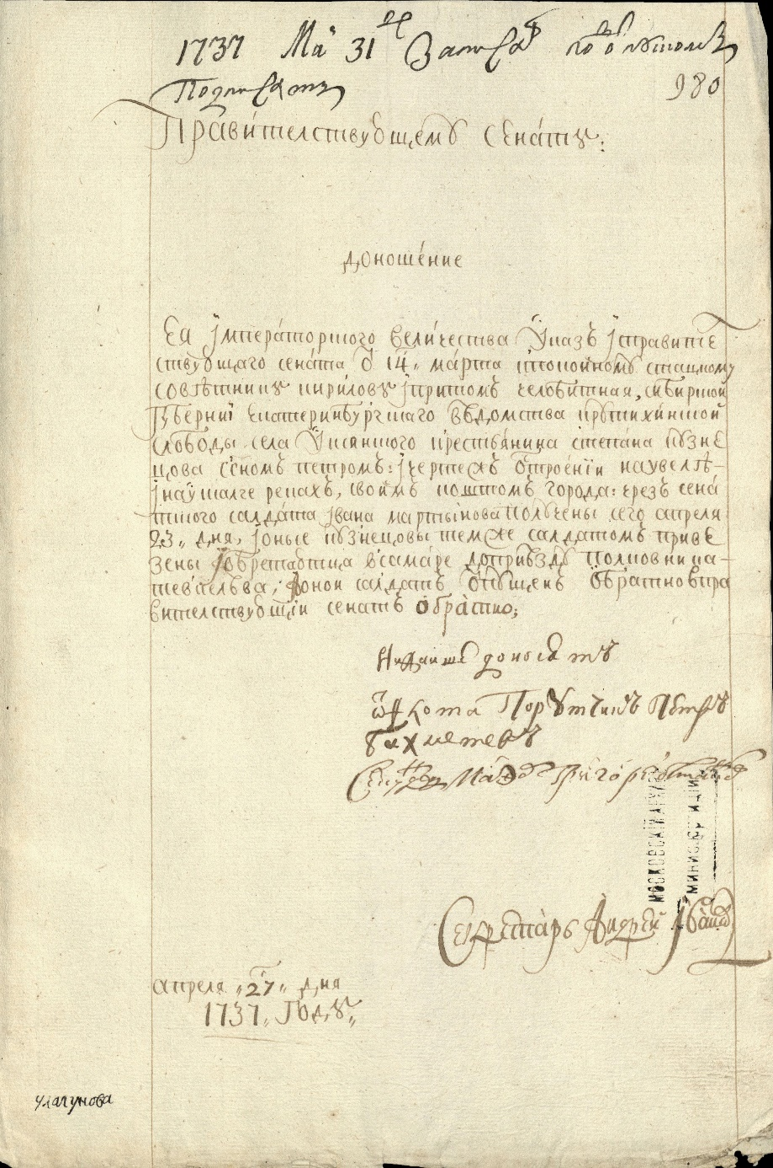
Доношение порутчика Петра Степановича Бахметева и секунд-майора Григория Останкова в Правительствующий Сенат о присылке документов по прошению крестьянина Степана Ильича Кузнецова об основании новых поселений по рекам Увелке и Коелге, 27.04.1737
РГАДА, Ф. 248, оп. 3. Д.172, Л. 980

Slide 10
Документ / параметр | ДОНОШЕНИЕ ПОРУТЧИКА ПЕТРА СТЕПАНОВИЧА БАХМЕТЕВА И СЕКУНД-МАЙОРА ГРИГОРИЯ ОСТАНКОВА В ПРАВИТЕЛЬСТВУЮЩИЙ СЕНАТ О ПРИСЫЛКЕ ДОКУМЕНТОВ ПО ПРОШЕНИЮ КРЕСТЬЯНИНА СТЕПАНА ИЛЬИЧА КУЗНЕЦОВА ОБ ОСНОВАНИИ НОВЫХ ПОСЕЛЕНИЙ ПО РЕКАМ УВЕЛКЕ И КОЕЛГЕ, 27.04.1737 РГАДА, Ф. 248, ОП. 3. Д.172, Л. 980
Реквизиты | Адресат: Правителствующему Сенату Авторы: Порутчик Петр Степанович Бахметев и секунд-майор Григорий Останков Название документа - посередине: доношение Подпись - внизу справа: «Нижаише доноситъ...» Порутчик Петр Степанович Бахметев и секунд-майор Григорий Останков Дата составления доношения: 27 апреля 1737 г. Дата получения: 31.майа 1737 г. Скрепа (подпись регистратора) - внизу слева: улагунова? Вверху после даты получения не разборчиво - кому и куда направить документ Исходящий номер вверху справа: 980
Структура | Текст о присылке документов по прошению крестьянина Степана Ильича Кузнецова об основании новых поселений по рекам Увелке и Коелге Вводная часть: Ея императорской величества Указъ исправительствующаго сената от 14 марта к покойному стацкому советнику iпритом челобитная... Основная часть: iчертеж остроении на увелгеи и науксалге рецахъ своим коштомъ города: чрезъ сенатского солдата Ивана мартынова получены сего апреля 23 дня ионые темже салдатомъ привезены иобретаюца в [нрзб.]. Заключительная часть: iонои солдатъ отпущенъ обратновправительствующий сенатъ обратно... Нижаише доноситъ

Slide 11
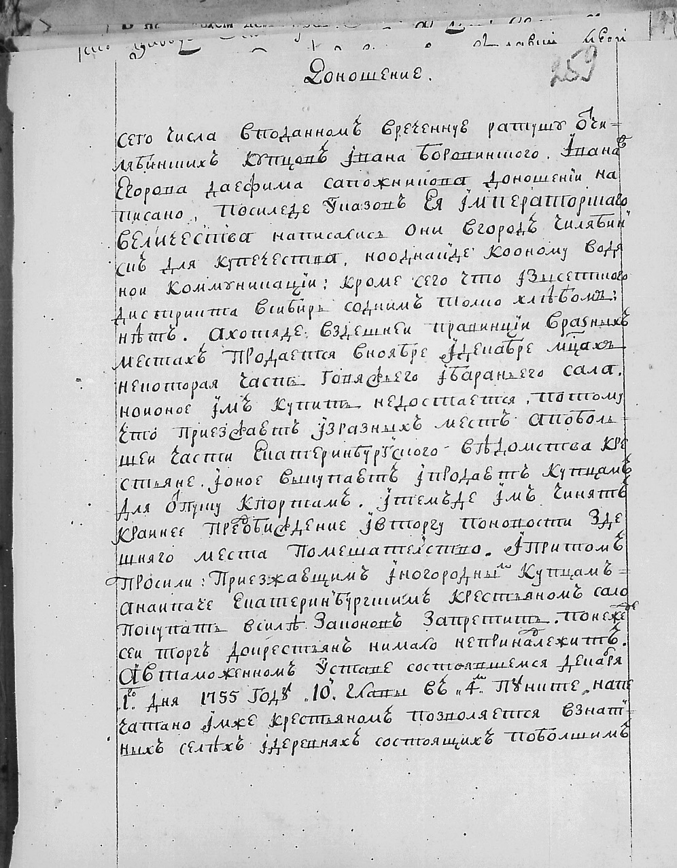
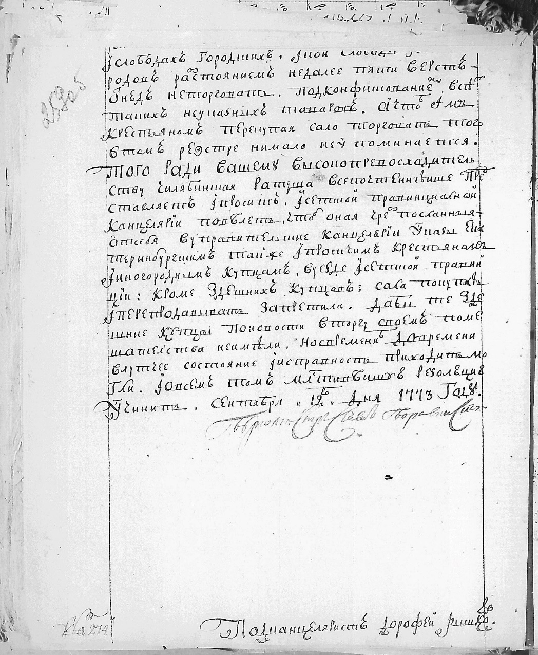
Доношение челябинских купцов Ивана Боровинского, Ивана Егорова, Ефима Сапожникова Исетской провинциальной канцелярии о недостатке сала в Исетской провинции, 12.09.1773; ОГАОО, ф. 3, оп.1, д.137, ЛЛ. 259 – 259 об.

Slide 12
Документ / параметр | Доношение челябинских купцов Ивана Боровинского, Ивана Егорова, Ефима Сапожникова Исетской провинциальной канцелярии о недостатке сала в Исетской провинции, 12.09.1773; ОГАОО, ф. 3, оп.1, д.137, ЛЛ. 259 – 259 об.
Реквизиты | Адресат: в реченную ратушу (Исетскую?) Авторы: Купцы Иван Боровинский, Иван Егоров, Ефим Сапожников Название документа - посередине: доношение (с большой буквы) Подпись - внизу справа: «иовсем том миловстишу резолецие учинит» Купцы Иван Боровинский, Иван Егоров, Ефим Сапожников Дата составления доношения: 12 сентября 1773 г. Подпись регистратора - на обороте внизу справа: подканцелярист Дорофей Рышков? Дата получения: отсутствует Надпись кому и куда направить документ: отсутствует Исходящий номер - на обороте внизу слева: 214
Структура | Текст о недостатке сала в Исетской провинции Вводная часть: сего числа вподанном вреченнуе ратушу отчилябинскихъ купцовъ Iвана Боровинского. Iвана Егоров даефима сапожникова доношенiи написано. Посиледе Указом Ея iмператорскаво величества напималися они вгородъ чилябинскъ для купечества... Основная часть: ахотяде: вздешнеи правинцiи враsныхъ местахъ Продается вноябре декабре мцахъ некоторая часть говяжьего Iбараньего сала. нооное имъ купить недостается, потому что приезжаетъ iзразных местъ апобольшеи части Екатеринбургского вьдомства крестьяне. iоное выкупаетъ iпродаетъ купцамъ для отпуску кпортам. Iтемъде iмъ чинятъ краннее предобиждение iвторгу поновости здешняго места Помешателство. Заключительная часть: Того ради Вашему Высокопревосходительству чилябинская ратуша всепочтиъннишие Представляет просит iсетской правинциалной канцелярiи повЕлетъ чтобъ оноя чрезъ посланья отсебя В управтельные канцелярiи Указы Екатеринбургским также iпротчим крестьянамъ iногороднымъ купцамъ. вуеsде iсетской правинцiи: кроме здешнихъ купцовъ: сала покупатъ iперепродавыватъ запретила… iовсем том миловстишу резолецие учинит

Slide 13
Эволюция доношения до «донесения» и «докладной записки» (XIX - нач. XX вв.)
Подход В.Д. Назаровой (Эволюция делопроизводства / Форма):
Эволюционирует из «доношения» (XVIII в.) в «донесение» и «докладную записку» (XIX в.). В XIX в. сочетает черты формальной и неформальной коммуникации.
Сообщение от нижестоящего к вышестоящему (изначально), позже – информирование руководства для принятия решения.
Подход К.А. Соловьева (Управленческая коммуникация / Содержание):
«Записка» как инициативный документ (не по запросу сверху), сочетающий формальные и неформальные черты.
Легитимация предложений через отсылку к общепризнанным истинам и побуждение адресата к действию.

Slide 14
Структура доносения и докладной записки в xix – нач. Xx вв.
Параметры | Структура документа по Соловьеву К.А.: | Структура документа по Назаровой В.Д.:
Структура и реквизиты (Форма) | 1. Вводная часть («начальная истина») – теоретическое обоснование, отсылка к базовым принципам (например, «общее благо»). 2. Основная часть (анализ): - Выделение ключевых проблем (по пунктам). - Набор предлагаемых решений (управленческие действия). 3. Заключение: Побудительно-восхвалительная часть (мотивация адресата). | 1. Адресат (посередине наверху). 2. Автор (ниже адресата). 3. Название документа (посередине). 4. Текст с просьбой/изложением. 5. Подпись автора. 6. Дата составления. 7. Отметки о получении и регистрации (штампы).
Способ изложения | Логически выстроенное рассуждение: от аксиомы («начальной истины») через выявление недостатков к конкретным предложениям. | Текст с просьбой или кратким изложением вопроса.

Slide 15
Структура доносения и докладной записки в xix – нач. Xx вв.
Параметры | Структура документа по Соловьеву К.А.: | Структура документа по Назаровой В.Д.:
Содержательная характеристика | Аналитическая записка. Содержит не только проблему, но и ее обоснование (от общего к частному), а также варианты решения. | Фиксация факта, события или просьбы. Строгая иерархичность: подчиненный → начальник.
Итоговая функция | Инструмент стратегической коммуникации и убеждения. | Инструмент служебной переписки и делопроизводства.

Slide 16
Язык и этикет официальной «записки» (II пол. XVIII в.)
Аспект оформления | Правила, клише и примеры
1. Иерархия обращений (Титулование) | Обращение строго по должности и чину в соответствии с «Табелью о рангах»: • Ваше Высокопревосходительство – к чинам 1-2 класса (генералы, канцлеры). • Ваше Превосходительство – к чинам 3-4 класса. • Ваше Высокородие – к чинам 5-7 класса. • Форма: «Ваше Высокопревосходительство, милостивый государь!»
2. Самоуничижительные формулы (Автор) | Подчеркивание подчиненного положения для демонстрации почтения: • «Имею честь всепокорнейше донести...» • «Прибегаю к Вашему Высокопревосходительству с покорнейшею просьбою...» • «...вашего высокопревосходительства всепокорнейший слуга». • Клише: «Осмеливаюсь утруждать...», «Долгом почитаю донести...»

Slide 17
Язык и этикет официальной «записки» (II пол. XVIII в.)
Аспект оформления | Правила, клише и примеры
3. Этикетные обороты (Начало) | • Стандартный зачин: «Во исполнение Высочайшего повеления...» / «По указу Ея Императорского Величества...» • Инициативный зачин: «Ваше Высокопревосходительство, во усердии моем к пользе общей приемлю смелость представить...»
4. Этикетные обороты (Заключение) | Устойчивые формулы заверения в преданности и почтении: • «С глубочайшим высокопочитанием и совершенною преданностью честь имею пребыть...» • «...Вашего Высокопревосходительства всепокорнейшим слугою». • «...покорнейший и усерднейший слуга».

Slide 18
Язык и этикет официальной «записки» (II пол. XVIII в.)
Аспект оформления | Правила, клише и примеры
5. Суперлятивы (Преувеличения) | Использование превосходной степени для усиления эффекта: • «Всепокорнейше», «всеподданнейше», «всеуниженно». • «Покорнейше», «усерднейше», «нижайше». • Пример: «Прибегаю к вам с всепокорнейшею просьбою».
6. Языковая неоднородность (Стиль) | Сочетание книжно-письменной и народно-разговорной речи (отражение живого языка эпохи): • Формы на «-ой/-ый»: «Главной», «ученой», «статской» (вм. главный, ученый). • Окончания «-у» в род. падеже: «из Университету», «для народу», «для отъезду», «при отъезде из Санктпетербурга» (в одном тексте может соседствовать с совр. формой). • Разговорная лексика: «Понеже», «дабы» (книжн.) + «справка», «оплошка», «упущение» (разг.).

Slide 19
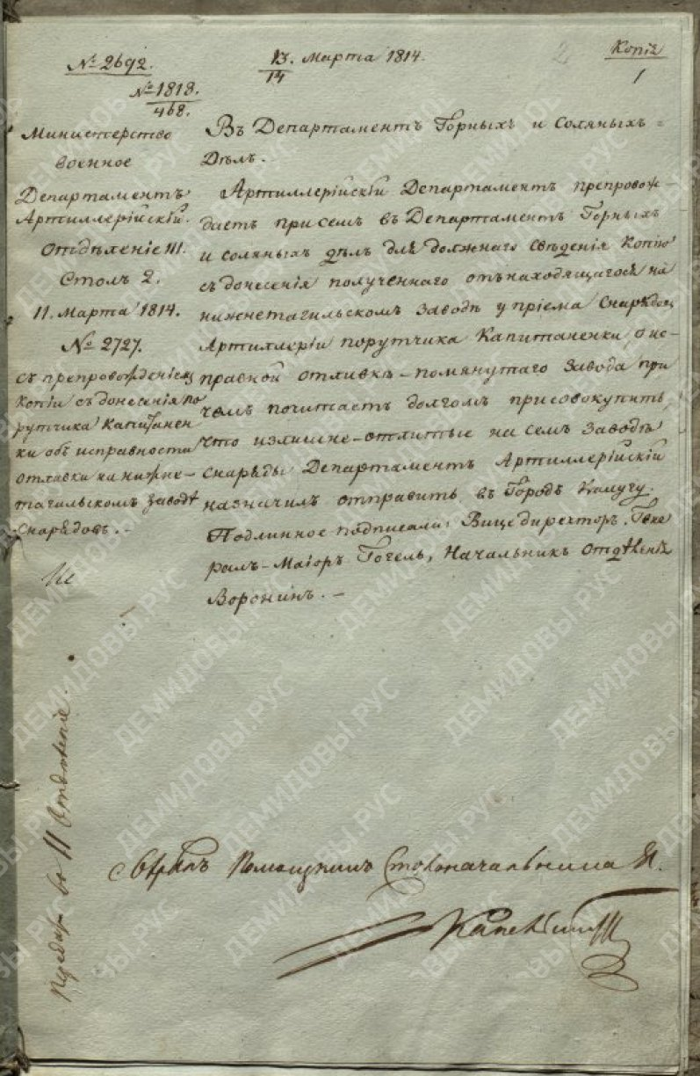
Копия с донесения в Департамент Горных и соляных дел об исправной отливке снарядов на Нижнетагильском заводе, 11.03.1814 г.; РГИА.Ф.37.Оп.3.Д.191.Л.1

Slide 20
Документ / параметр | Копия с донесения в Департамент Горных и соляных дел об исправной отливке снарядов на Нижнетагильском заводе, 11.03.1814 г.; РГИА.Ф.37.Оп.3.Д.191.Л.1
Реквизиты | Адресат: Департамент горных и соляных дел Авторы: порутчик Капитаненко? Название документа - в тексте документа: «для должного сведения копию с донесения...» Подпись - внизу по ширине текста: Вицедиректор Генерал- Майор Гогель, Начальник отделения Воронин Дата составления донесения: 11.03.1814 г. Дата получения: 13 - 14.03.1814 г. Скрепа (подпись регистратора) - внизу справа: сверил помощник столоначальника - подпись неразборчиво Угловой штамп: № 2692 на № 1818/468 Министерство военное Департамент Артиллерийскийим Отделение III Стол 2 11 марта 1814. Исходящий № 2727 Далее надпись о назначении документа: С препровождением Копии с донесения порутчика Капитаненки об исправности отливки на Нижнетагильском заводе снарядов. В верхнем правом углу надпись: Копия 1.
Структура | Текст с изложением вопроса (доклада): Артеллерiискiи департамент препровождаетъ присемъ в Департаментъ Горныхъ и соляныхъ делъ для должного сведенiя Копiю съ донесенiя полученаго отънаходящегося на нижнетаглильскомъ заводе у прiема снарядов Артеллерiи порутчика Капитаненки?, о исправной отоивке - помянтутого завода причемъ почитаетъ долгомъ присовокупить что излишне отлтитые на семъ заводе снаряды Департаментъ Артеллерiискiи назначитъ отправитъ в городъ Калугу. Подлинное подписали: Вицедиректор Генерал- Майор Гогель, Начальник отделения Воронин

Slide 21
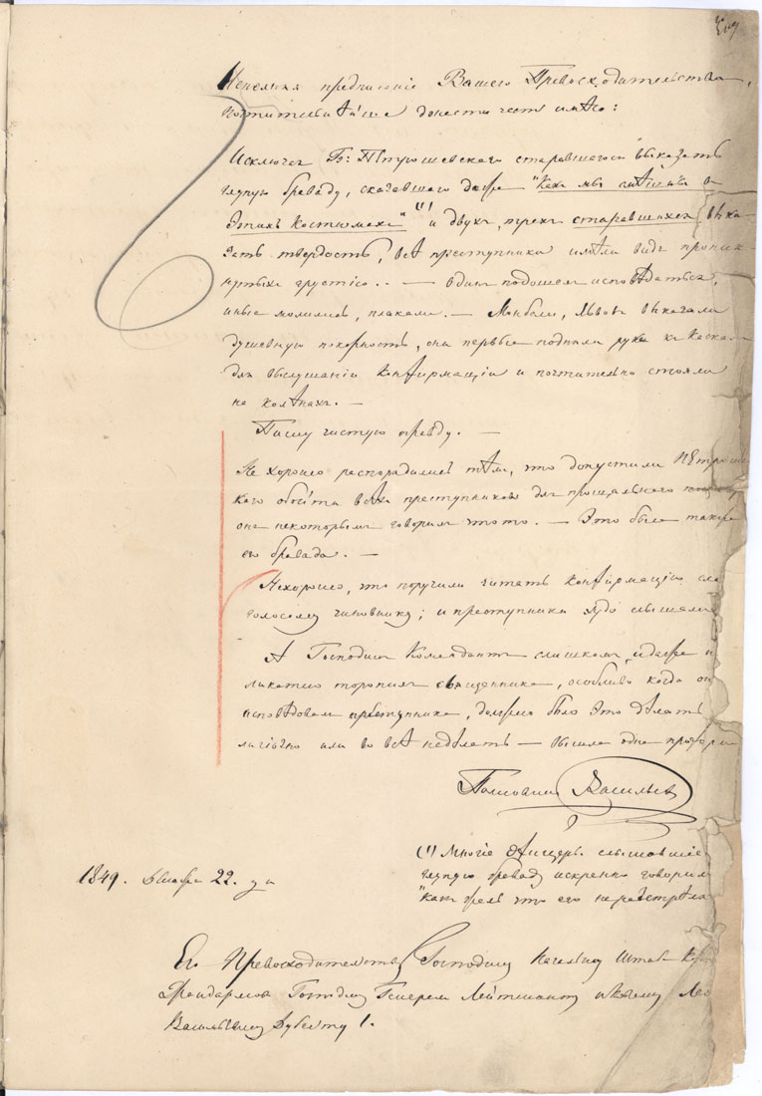
Донесение полковника Васильева начальнику штаба Корпуса жандармов генералу Л.В. Дубельту об исполнении приговора над петрашевцами.
22 декабря 1849 г.
ГА РФ. Ф. 109. 1 эксп. 1849 г. Д. 214. Ч. 142. Л. 310.

Slide 22
Документ / параметр | Донесение полковника Васильева начальнику штаба Корпуса жандармов генералу Л.В. Дубельту об исполнении приговора над петрашевцами. 22 декабря 1849 г. ГА РФ. Ф. 109. 1 эксп. 1849 г. Д. 214. Ч. 142. Л. 310.
Реквизиты | Адресат: Его превосходительству господину начальнику Штаба Корпуса жандармов господину генерал-лейтенанту и кавалеру Леонтию Васильевичу Дубельту. Авторы: Полковник Васильев Название документа - в тексте документа: «Исполняя предписание Вашего превосходительства, почтительнейше донести честь имею...» Подпись - внизу по ширине текста: Полковник Васильев Дата составления донесения: 22 декабря 1849 г.
Структура | Текст с изложением вопроса (доклада): «Исполняя предписание Вашего превосходительства, почтительнейше донести честь имею: Исключая Б[уташевича]-Петрашевского, старавшегося выказать глупую браваду, сказавшего даже: «Как мы смешны в этих костюмах!»… А господин комендант слишком и даже неделикатно торопил священника, особливо, когда он исповедовал преступника; должно было это делать религиозно или вовсе не делать. Вышла одно проформа. Полковник Васильев 1848. Декабря 22 дня. Его превосходительству господину начальнику Штаба Корпуса жандармов господину генерал-лейтенанту и кавалеру Леонтию Васильевичу Дубельту.»

Slide 23
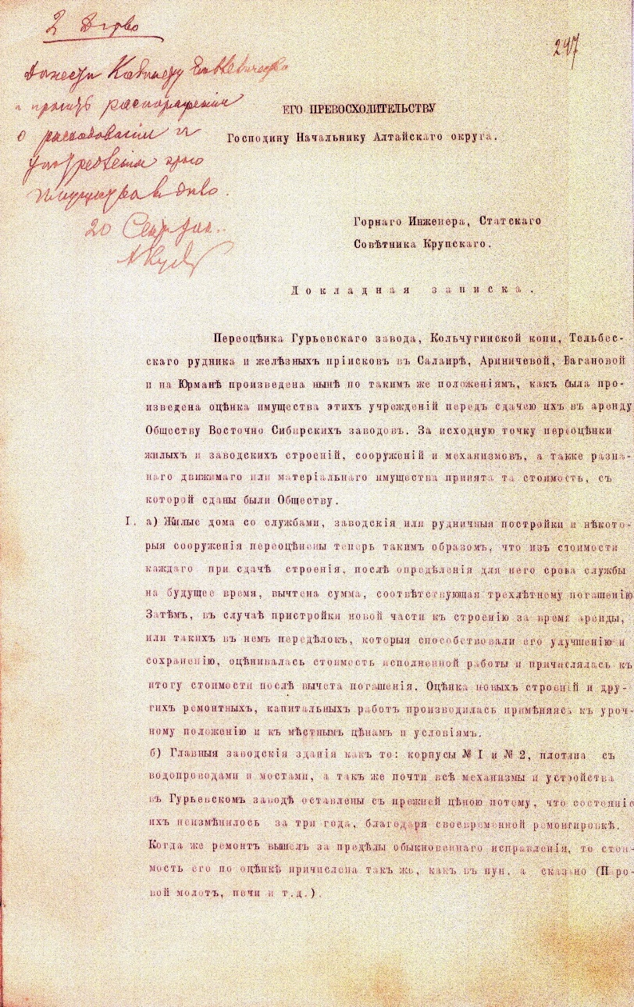
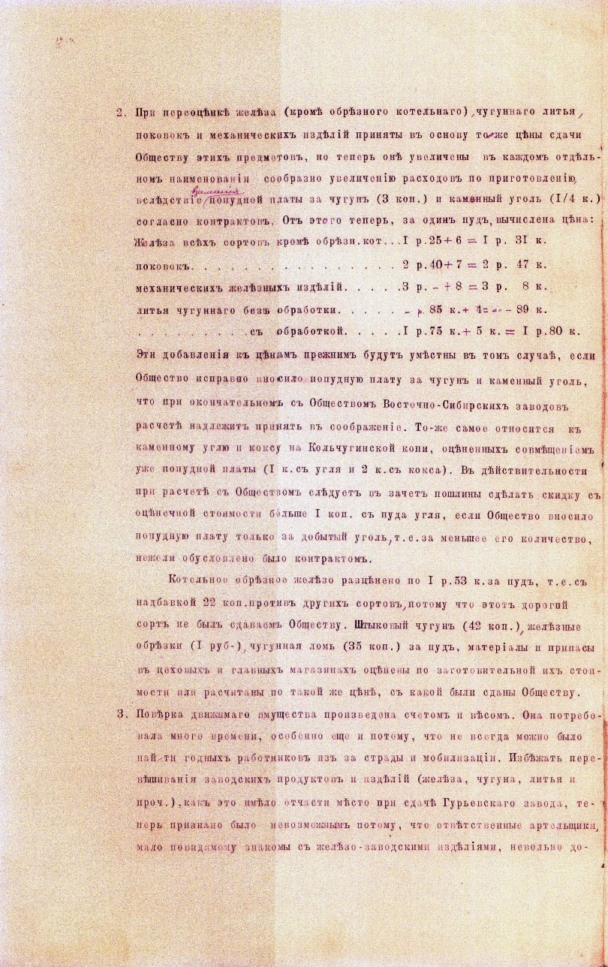
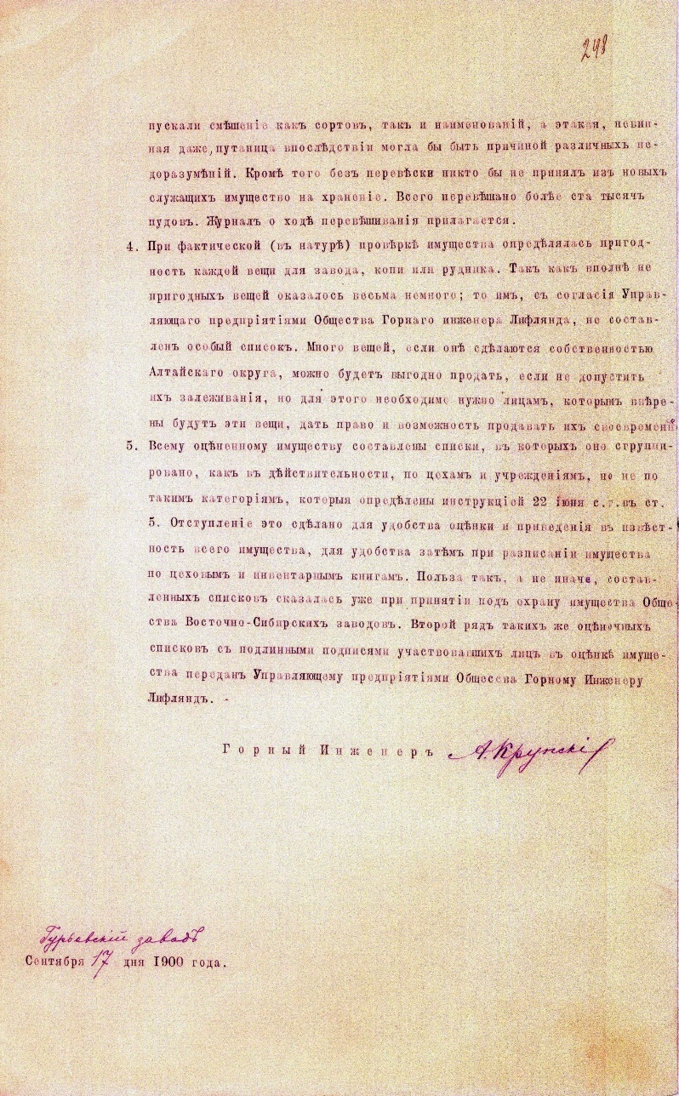
Докладная записка, составленная горным инженером статским советником А.А. Крупским, начальнику Алтайского округа А.Ф. Кублицкому-Пиоттуху по результатам оценки имущества, арендованного у Кабинета Его Императорского Величества; ГААК, ф.4, оп.1, д.1510, ЛЛ, 247 – 248.

Slide 24
Документ / параметр | ДОКЛАДНАЯ ЗАПИСКА, СОСТАВЛЕННАЯ ГОРНЫМ ИНЖЕНЕРОМ СТАТСКИМ СОВЕТНИКОМ А.А. КРУПСКИМ, НАЧАЛЬНИКУ АЛТАЙСКОГО ОКРУГА А.Ф. КУБЛИЦКОМУ-ПИОТТУХУ ПО РЕЗУЛЬТАТАМ ОЦЕНКИ ИМУЩЕСТВА, АРЕНДОВАННОГО У КАБИНЕТА ЕГО ИМПЕРАТОРСКОГО ВЕЛИЧЕСТВА; ГААК, Ф.4, ОП.1, Д.1510, ЛЛ, 247 – 248.
Реквизиты | Адресат: Начальник Алтайского округа А.Ф. Кублицкому-Пиоттуху Авторы: Горный инженер, Статский советник А.А. Крупский Название документа - по центру: «Докладная записка» Подпись - внизу по ширине текста: Горный инженер А. Крупский Дата составления докладной записки: 17 сентября 1900 года. Дата получения: 20 Сентября 1900 года Скрепа (подпись регистратора): отсутствует Резолюция к исполнению (вверху слева): Не разборчиво
Структура | Текст с изложением вопроса (доклада): «Переоцънка Гурьевскаго завода, Кольчугинской топи, Тельбескаго рудника и желъзныхъ прiисковъ въ Салаиръ, Араничевой и Багановой и на Юрманъ произведена нынъ по такимъ жъ положенiямъ, какъ была произведена оцъенка имущества этихъ учрежденiй перед сдачею… « Далее текст поделен на 5 параграфов, где описывается имущество. Заключительная часть: «Польза такъ а не иначе, составленныхъ списоквъ сказалась уже при прiнятiи подъ охрану имущества Общества Восточно-Сибирскихъ заводовъ. Второй рядъ такихъ же оцъеночныхъ списковъ с подлинными подписями участвовавшихъ лицъ въ оцънке имущества переданъ Управляющему предпрiятiями Общессва Горному Инженеру Лифляндъ».

Slide 25
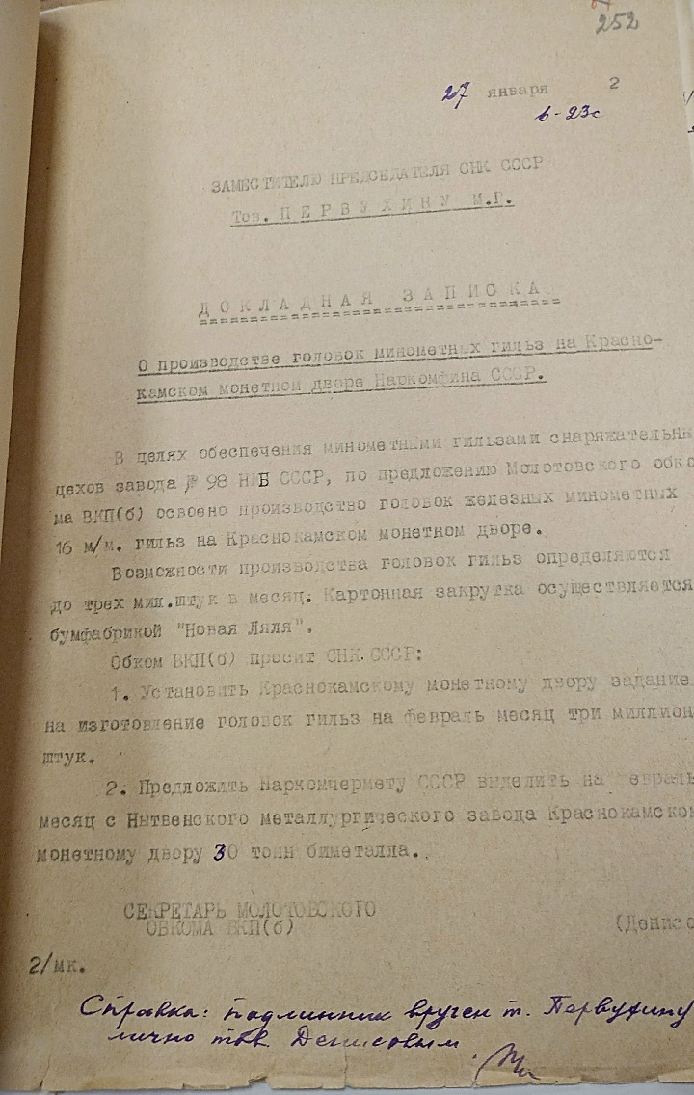
Докладная записка заместителю председателя снк ссср тов. Первухину м.п., 27.01.1942 г.; пермгаспи, ф. 1290, оп. 1, д. 374, л. 252.

Slide 26
Документ / параметр | ДОКЛАДНАЯ ЗАПИСКА ЗАМЕСТИТЕЛЮ ПРЕДСЕДАТЕЛЯ СНК СССР ТОВ. ПЕРВУХИНУ М.П., 27.01.1942 Г.; ПЕРМГАСПИ, Ф. 1290, ОП. 1, Д. 374, Л. 252.
Реквизиты | Адресат: Заместителю председателя СНК СССР тов. Первухину М.П. Авторы: Секретарь Молотовского обкома ВКП /б/ Денисов Г.А. Название документа - по центру: «Докладная записка» Назначение документа: «О производстве головок миномётных гильз на Краснокамском монетном дворе Наркомфина СССР» Подпись - внизу: Секретарь Молотовского обкома ВКП /б/ Денисов Г.А. Дата составления докладной записки: 27 января 1942 года Исходящий номер: в-23с Дата получения: отсутствует Скрепа (подпись регистратора): отсутствует Справка (написано от руки внизу документа): подлинник вручен товарищу Первушину лично тов. Денисовым (далее - подпись)
Структура | Текст о направлении заказа на изготовление 3 млн.штук головок 16мм минометных гильз на Краснокамском монетном дворе. «О производстве головок миномётных гильз на Краснокамском монетном дворе Наркомфина СССР. В целях обеспечения миномётными гильзами снаряжательных цехов завода № 98 НКАП СССР, по предложению Молотовского обкома ВКП(б) освоено производство головок железных миномётных 16 м/м. гильз на Краснокамском монетном дворе. Возможности производства головок гильз определяются до трёх млн. штук в месяц. Картонная закрутка осуществляется бумфабрикой «Новая Ляля». Обком ВКП(б) просит СНК СССР… Далее идут 3 параграфа СЕКРЕТАРЬ МОЛОТОВСКОГО ОБКОМА ВКП(б) (Денисов) Рукописная справка: подлинник вручен т. Первухину, лично тов. Денисовым.

Slide 27
Выводы
Формат документа
XVIII век (1737, 1773):
  Вид: «Доношение» (универсальный жанр).
  Структура: Текст начинается с даты или сразу с сути; реквизиты (автор, адресат) часто вписаны в начало или конец текста.
  Оформление: Отсутствие унифицированных бланков. Присутствуют скрепы (подписи регистраторов) на обороте, отметки о получении («исходящий номер» проставляется от руки).
XIX век (1814, 1849):
  Вид: Появляются «Донесение» и «Копия с донесения».
  Структура: Четкое выделение адресата (титул, имя) в начале. Текст документа следует формуле: «Исполняя предписание... почтительнейше доношу...».
  Оформление: Появляются угловые штампы министерств, типографские графы или стандартизированные шапки (исходящий номер, отдел, стол). Документы нумеруются строже.
XX век (1900, 1942):
  Вид: «Докладная записка» (вытесняет прежние названия).
  Структура: Текст четко делится на констатирующую часть (освоили производство/оценили имущество) и просительную (просим разрешить/санкционировать). Появляются грифы секретности («в-23с»).
  Оформление: Максимальная унификация. Четкое указание должности автора в шапке и подписи. Реквизиты приближены к современным нормам.

Slide 28
Выводы
Язык и стиль
XVIII век:
  Лексика: Высокий стиль, формула «нижайше доношу». Многосоставие («Правителствующий Сенат»). Наличие неразборчивых слов («нрзб.»), что говорит о скорописи и отсутствии строгих норм правописания.
  Синтаксис: Текст написан «единым духом» (особенно в 1773 г.), длинные предложения, слабое деление на абзацы.
XIX век:
  Лексика: Канцелярский стиль эпохи министерств. Появляются термины «господин», «кавалер», «преступник», «бравада». Язык становится более сухим и фактологичным, хотя у Васильева (1849) еще встречается эмоциональная оценка («неделикатно торопил», «глупая бравада»).
  Синтаксис: Четкие формулировки, но сохраняется витиеватость в титуловании адресата.
XX век:
  Лексика: Язык революции и индустриализации. Стиль становится предельно деловым, телеграфным. Появляются аббревиатуры: СНК, ВКП(б), НКАП, м/м (миллиметровые). Эмоции полностью отсутствуют, только факты (план, миллионы штук).
  Стиль: Советский официально-деловой. Четкое разделение на пункты (параграфы). Политическая лексика («обком ВКП(б) просит»).

Slide 29
Выводы
Юридическая сила
XVIII век:
  Документ является личным обращением или рапортом по инстанции. Юридическая сила подкрепляется личной подписью автора («Порутчик Петр Бахметев...»). Документ начинает действовать после регистрационной пометы (скрепы) канцеляриста.
XIX век:
  Усиление иерархичности. Юридическая сила зависит от точности соблюдения субординации (обращение строго к генералу Дубельту, а не просто - в Третье отделение Собственной Его Императорского Величества канцелярии). Документы часто пересылаются в виде копий для сведения.
XX век (СССР):
  Юридическая сила определяется партийно-хозяйственной номенклатурой. Документ (докладная записка) – это инструмент управления. Сила документа подчеркивается грифом секретности и указанием на личное вручение («подлинник вручен лично»).

Slide 30
Выводы
Функциональное назначение
1737 г.: Исполнение указа Сената и пересылка документов (транспортная функция делопроизводства).
1773 г.: Экономическая жалоба и предложение о регулировании торговли (лоббизм купцов).
1814 г.: Информирование смежного ведомства (Горных дел) о производственных показателях (межведомственная координация).
1849 г.: Секретный психологический отчет о проведении экзекуции (контрольно-наблюдательная функция).
1900 г.: Хозяйственная оценка имущества для сдачи в аренду (экономическая инвентаризация).
1942 г.: Мобилизация промышленности под госзаказ (военно-мобилизационная функция).

Slide 31
Выводы
Причины изменений
1. Бюрократизация и реформы госуправления:
Причина: Замена коллегиальной системы (Сенат, коллегии) на министерскую в XIX веке.
Последствие: Вместо рыхлых «доношений» появляются строгие «донесения» и «рапорты» с унифицированной шапкой. К ХХ веку это выливается в жесткую форму «докладной записки» с нумерацией страниц и параграфов.
2. Изменение языка и культуры письма:
Причина: Упрощение русского литературного языка в XIX веке (реформа Карамзина, затем Пушкина) и переход от «высокого штиля» к деловому языку.
Последствие: Исчезают формы «нижайше», «милостивая резолюция». Язык становится инструментом передачи информации, а не формой верноподданнического чувства. В советское время добавляется революционный жаргон и аббревиатуры.

Slide 32
Выводы
Причины изменений
3. Изменение законодательства (Общее учреждение министерств 1811 г.):
Причина: Законодательное закрепление иерархии и порядка документооборота.
Последствие: Четкое разделение власти (исполнительная, законосовещательная). Документы 1849 года (Дубельт) идеально соответствуют этой лестнице: полковник пишет генералу, тот докладывает выше.
4. Технический прогресс и объем информации:
Причина: Рост промышленности (XIX-XX вв.) и милитаризация (1942 г.).
Последствие: В XVIII веке документ пишется, чтобы "доложить о факте". В 1942 году документ (записка Денисова) – это управленческое решение о выпуске 3 миллионов изделий в месяц. Документ становится цифровым и плановым, а не просто описательным.

Slide 33
Выводы
Причины изменений
5. Смена государственного строя (1917 г.):
Причина: Отмена старой субординации (чинопочитания) и введение партийно-советской номенклатуры.
Последствие: Исчезают обращения к «превосходительствам». Появляются обращения к «товарищам». Функция документа меняется с "информирования начальства" на "отчет перед партией и правительством".

Slide 34
Список источников
Доношение ... об основании новых поселений по рекам Увелке и Коелге, 27 апреля 1737 г. // РГАДА. Ф. 248. Оп. 3. Д. 172. Л. 980. URL: https://doc.southuralhistory.ru/element/show/3121 (дата обращения: 03.03.2026).
Доношение ... о недостатке сала в Исетской провинции, 12 сентября 1773 г. // ОГАОО. Ф. 3. Оп. 1. Д. 137. Л. 259–259 об. URL: https://doc.southuralhistory.ru/element/show/3252 (дата обращения: 03.03.2026).
Копия с донесения в Департамент Горных и соляных дел об исправной отливке снарядов на Нижнетагильском заводе, 11 марта 1814 г. // РГИА. Ф. 37. Оп. 3. Д. 191. Л. 1. URL: https://xn--d1acoigc6ae0f.xn--b1adadpxq9h.xn--p1acf/archive/show/3159/ (дата обращения: 03.03.2026).
Донесение ... об исполнении приговора над петрашевцами, 22 декабря 1849 г. // ГА РФ. Ф. 109. 1 эксп. 1849 г. Д. 214. Ч. 142. Л. 310. URL: https://school.rusarchives.ru/node/476 (дата обращения: 03.03.2026).
Докладная записка ... по результатам оценки имущества, арендованного у Кабинета Его Императорского Величества : [б. г.] // ГААК. Ф. 4. Оп. 1. Д. 1510. Л. 247–248. URL: https://kuzbassarchives.ru/kuzbass-rossii-kladovaya/xix-vek/dokladnaya-zapiska-sostavlennaya-gornym-inzhenerom-statskim-sovetnikom-a-a-krupskim-nachalniku-altay/ (дата обращения: 03.03.2026).
Докладная записка заместителю председателя СНК СССР тов. Первухину М.П. // ПермГАСПИ, Ф. 1290, Оп. 1, Д. 374, Л. 252.

Slide 35
Список литературы
Беспалова О.А. Генеральный регламент 28 февраля 1720 года и его роль в становлении коллегиального делопроизводства России в XVIII веке // Инновационная наука. – 2015. – №10-3. – С. 20-25.
Васильева О.Ю., Ральченко А.А. Жанрово-стилистическая характеристика региональных доношений XVIII-XIX вв. (на материале архивных документов г. Омска и Омской области) // Научный диалог. – 2016. – №9 (57). – С. 9-20.
Выхрыстюк М.С., Песчанская Ю.Л. Юридическая лексика в текстах судебного делопроизводства г. Тобольска конца XVIII в // МНКО. – 2018. – №5 (72). – С. 390-393.
Краткий словарь видов и разновидностей документов / Отв. ред. канд. ист. наук А. С. Малитиков ; Гл. арх. упр. при Совете Министров СССР. Всесоюз. науч.-исслед. ин-т документоведения и арх. дела. Центр. гос. архив древ. актов. – М.: [б. и.], 1974. – 79 с.
Назарова В.Д. От доношения к докладной записке (XVIII-начало XX в.) // История и архивы. – 2014. – №2 (124). – С. 162-168.
Подоплелова Н.Н. Видовая классификация документов аппарата пермских губернаторов XVIII-XIX вв. // Вестник ТГУ. – 2008. – №11. – С. 301-307.
Подоплелова Н.Н. Нормативно-правовая база документирования деятельности местных административных учреждений в период с XVIII до начала XX в. // Известия РГПУ им. А. И. Герцена. – 2008. – №82-1. – С. 280-284.
Русанова С.В. Доношение как просительный документ в законодательных актах и региональной деловой письменности XVIII века // Вестник ВолГУ. Серия 2: Языкознание. – 2021. – №1. – С. 6-16.
Словарь видов и разновидностей современной управленческой документации. Всеросс. науч.-исслед. ин-т документоведения и арх. дела. – М.: [б.и.], 2014. – 81 с.
Соловьев К.А. Граф Миних о “пустоте” в государственном управлении России XVIII века // Государственная служба. – 2021. – №1 (129). – С. 79-88.
Соловьев К.А. Докладная записка куратора Московского университета И.И. Мелиссино графу И.И. Шувалову как пример управленческой коммуникации России II половины XVIII в. // Вестник Московского университета. Серия 21. Управление (государство и общество). – 2019. – №2. – С. 118-137.
Сухорукова Ю.В. Развитие уголовного судопроизводства в России в конце XVIII – начале XIX вв // Проблемы экономики и юридической практики. – 2015. – №1. – С. 20-23.
Толковый словарь Даля. Донашивать. URL:https://gufo.me/dict/dal/%D0%B4%D0%BE%D0%BD%D0%B0%D1%88%D0%B8%D0%B2%D0%B0%D1%82%D1%8C (дата обращения 19.04.2023).
Трофимова О.В. Исследование пунктуации русского документа в формулярном аспекте (на материале тюменских деловых текстов последней трети XVIII в.) // Вестн. Том. гос. ун-та. Филология. – 2021. – №70. – С. 137-165.
Юнаковская А.А. Становление и развитие жанра «Письменное прошение» (на материале сибирских архивов) // Жанры речи. – 2014. – №1-2

